Slide 1

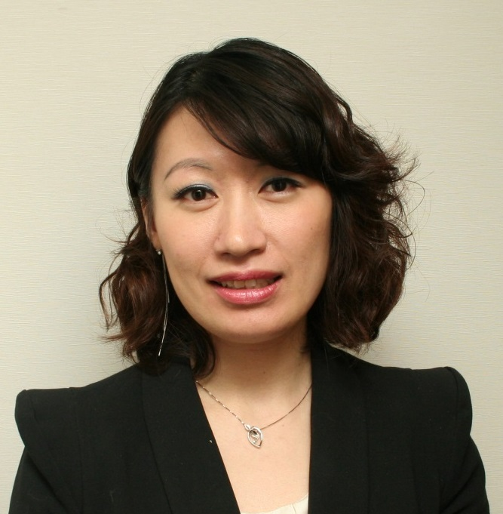

Isotonix®及新產品巡禮
Isotonix® & New Products Spotlight
Emmy Yeung
產品拓展經理
Product Manager
本簡報中提到的收入等級純屬舉例說明，無意代表美安香港超連鎖™店主的一般收入，也無意表示任何超連鎖™店主皆可賺取同等收入。美安香港超連鎖™店主的成功與否，取決於其在發展事業時的努力、才能與投入程度。The income levels mentioned in the following presentation are for illustration purposes only. They are not intended to represent the income of a typical Market Hong Kong UnFranchise ™Owner, nor are they intended to represent that any given Independent UnFranchise ™ Owner will earn income in that amount. The success of any Market Hong Kong Independent UnFranchise ™ Owner will depend upon the amount of hard work, talent, and dedication which he or she devotes to building his or her Market Hong Kong Business.

Slide 2

購買營養補充品
 | 2008 | 2014 | 不同
每人在4星期的 平均總消費 | $409 | $744 | +82%
每年的市場規模 | 一百億 | 一百九十億 | +90%

Slide 3
攝取營養補充品
有攝取營養補充品的群組：
較大部份是收入$20,000+

Slide 4
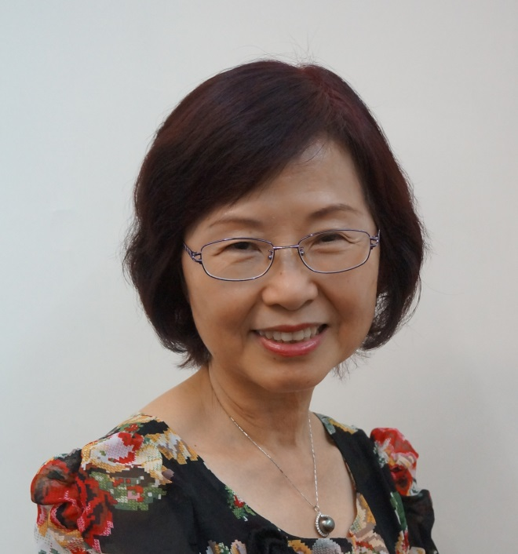
胡敏瑛 Winnie Wu
香港註冊護士
香港註冊助產士
美國加州註冊護士
護理學學士（澳洲Monash大學）
護理學碩士（澳洲Monash大學）
基層健康院士
美安總裁挑戰賽優勝者
美安Master UFO多次優勝者
TLS®授證教練
此演講的內容並未受美國食品及藥物管理局評核。此產品並非作為診斷、醫療或預防任何疾病或狀況之用途。The statements contained in this presentation have not been evaluated by the Food and Drug Administration. This product is not intended to diagnose, treat, cure or prevent any disease.

Slide 5

2016香港健康數字一覽
健康風險 | 男性 | 女性 | 合計
體能活動量不足 （按世界衞生組織的建議） | 56.3% | 68.0% | 62.5%
每日進食蔬果不足 （每日少於5份） | 85.9% | 76.6% | 81.0%
超重及肥胖 （體重指標23.0 或以上） | 49.6% | 29.5% | 39.0%

Slide 6
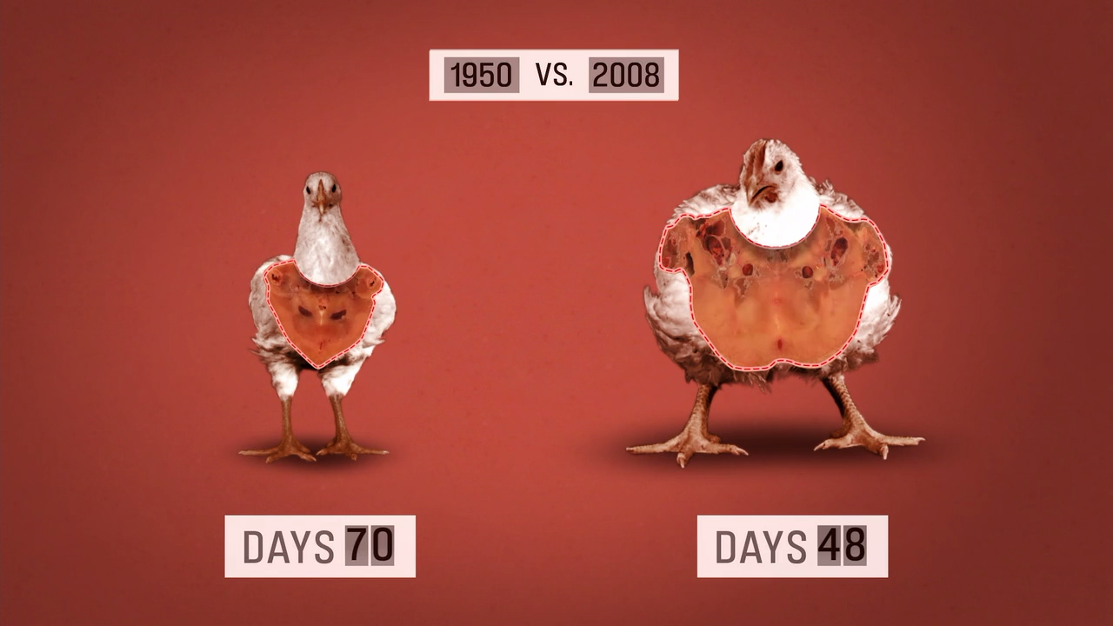
為甚麼食物營養下降？
食物的抗氧化物及礦物質含量大大減少
因素
土壤礦物質減少
單一農作物及耕種
食物運輸
高度加工
食物選擇或準備過程欠佳

Slide 7
我們更長壽
需要更多鈣質
  維持骨骼健康 / 維持活動能力
需要更多DHA
  保持清晰頭腦和合理記憶力
需要更多鐵質 / 維他命D
  提升免疫系統，對抗呼吸道感染
需要更多抗氧化物
  減低患癌機會
平均壽命
81.2歲
男性：
86.9歲
女性：

Slide 8
Isotonix®
用有效的傳輸達致你的營養需要

Slide 9
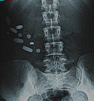

Slide 10
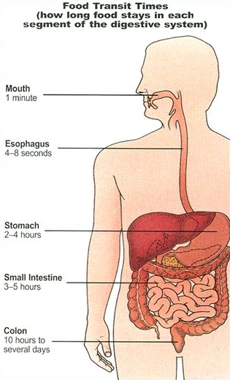
口腔
1分鐘
食道
4 – 8秒
食物所需的消化時間
胃
2 – 4小時
小腸
3 – 5小時
大腸
10小時至數天不等

Slide 11
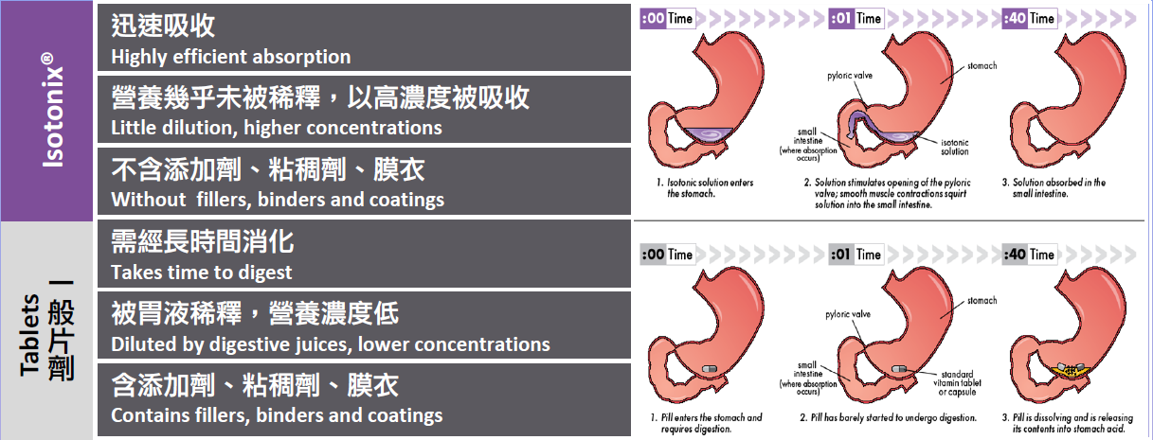
吸收效果優異

Slide 12
等滲壓Isotonic
「ISO」代表「相等」
「TONIC」代表「壓力或質量」
如果用來形容一種要吸收的溶液，「等滲壓」就是表示與人類體液的液壓相同，例如淚水、血漿、淋巴液等。

Slide 13
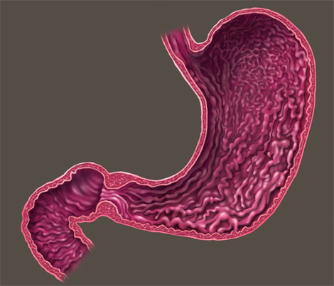
液體直接到達胃部及十二指腸
十二指腸的感應細胞

Slide 14
藥物吸收途徑
靜脈注射
吸劑
肌肉注射
皮下注射
口服
皮膚吸收

Slide 15
每個成分都有多重的功能
成分 | 主要功能 | 第二功能 | 第三功能
果糖 | 控制胃排空 | 滲透壓 | 甜味劑
葡萄糖 | 控制胃排空 | 滲透壓 | 甜味劑
檸檬酸 | 緩衝 | 口味 | 發泡
蘋果酸 | 緩衝 | 口味 | 發泡
二氧化矽 | 乾燥 | 防結塊劑
麥芽糊精 | 控制濕度 | 滲透壓 | 口感
碳酸氫鉀 | 緩衝 | 發泡
硫酸鈣 | 乾燥 | 防結塊劑

Slide 16
Isotonix®傳輸系統是一種快捷、
可調控的營養傳輸技術
Isotonix®產品中的碳水化合物的比例是被精心調配，來調節胃排空的速度。這配方不會令Isotonix®產品因吸收點的飽和而限制維他命的吸收。

Slide 17
何為「快」？
M.R. Cesarone, et al. Phytother. Res. 2009
片劑離開胃部前只能部份被溶解
OPC3 Isotonix 配方
血漿內自由基的降低率
OPC3片劑
Accelerated Antioxidant Bioavailability of OPC-3 Bioflavonoids Administered as Isotonic Solution. Cesarone MR, Grossi MG, Di Renzo A, Errichi S, Schönlau F, Wilmer JL, Lange M, Blumenfeld J. Phytother Res. 2009 Jun;23(6):775-7.
食用後的時間
Notes:
So how fast is “fast?”
Here is a study done with OPC-3 in Isotonix form and tablet form. The reduction in free radicals in the blood was monitored over time. The red bars, representing Isotonix OPC-3 took only 7-8 minutes after consumption to achieve maximum activity in the blood. While the same amount of OPC-3 in tablet form slowly built up concentration in the blood over a period of 1 hour. One reason for this is because the tablet, which was formulated to immediately release, was propelled into the intestine before it fully dissolved. This is because the water used to take the pill could not control gastric empyting like an Isotonix solution.

Slide 18
Isotonix®的好處
空肚時服用能以最佳的速度清空胃部，從而使營養素最大限度地被吸收
產品有緩衝作用，能保護營養素免受胃液中的鹽酸所分解
發泡反應產生的二氧化碳，可暫時減少腸道黏液層的厚度和黏度，促進吸收至血液
提供片劑以外的另一種選擇

Slide 19
為何使用片劑？
某些成分不溶於水或會分散
某些成分有異味或味道不容易掩蓋
某些成分是油或油性
某些植物性成分會做成藥丸，它們能透過正常的消化過程釋放活性

Slide 20
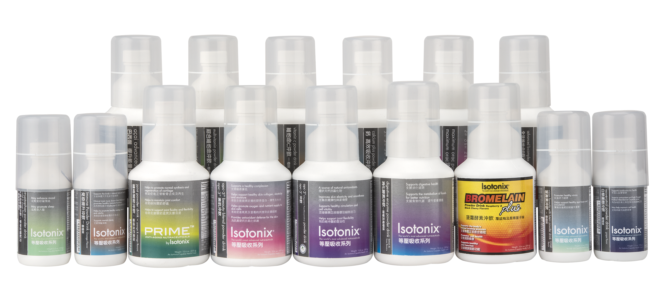
Isotonix®產品

Slide 21
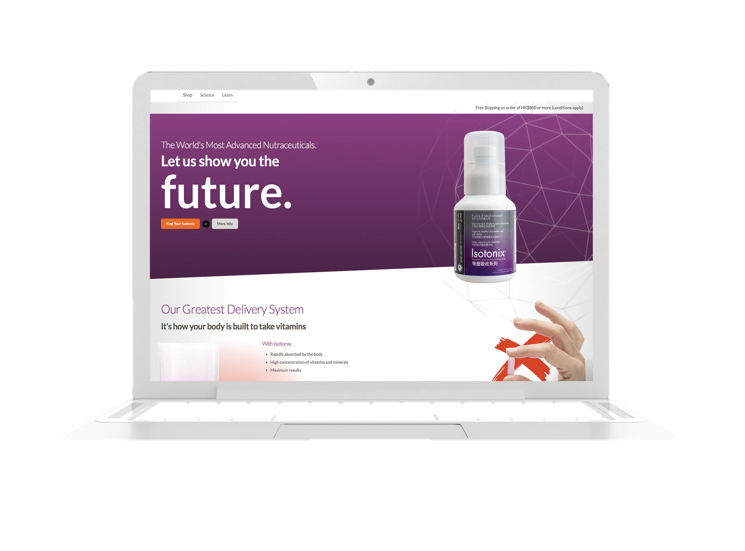
HK.ISOTONIX.COM 隆重登場
專業版面
教學影片及營養解碼
重點成分好處
詳盡產品資料
所有版面能全面支援桌面電腦、平板電腦或手提電話

Slide 22
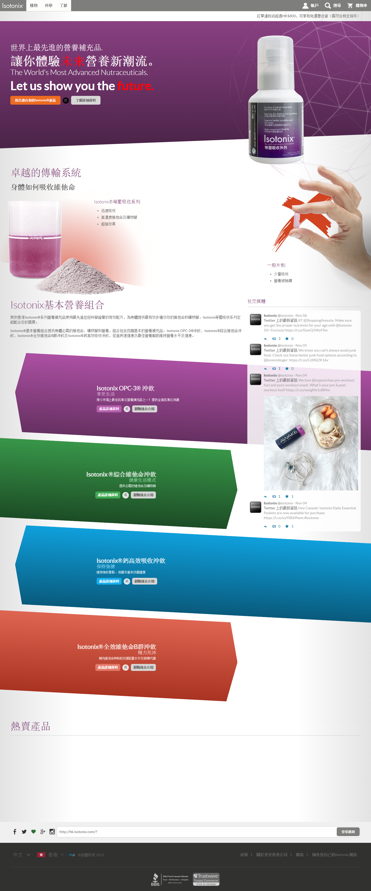

Slide 23

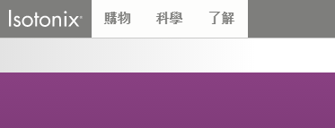
直接由hk.isotonix.com訂購

Slide 24
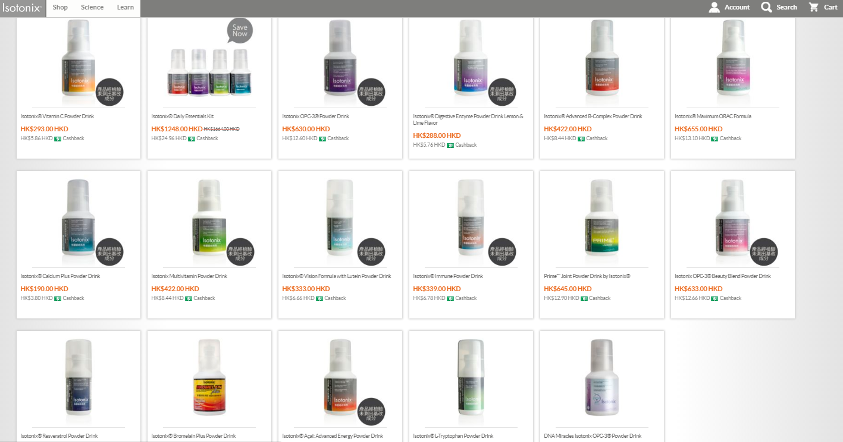

Slide 25
發掘所有Isotonix產品的優勢

Slide 26
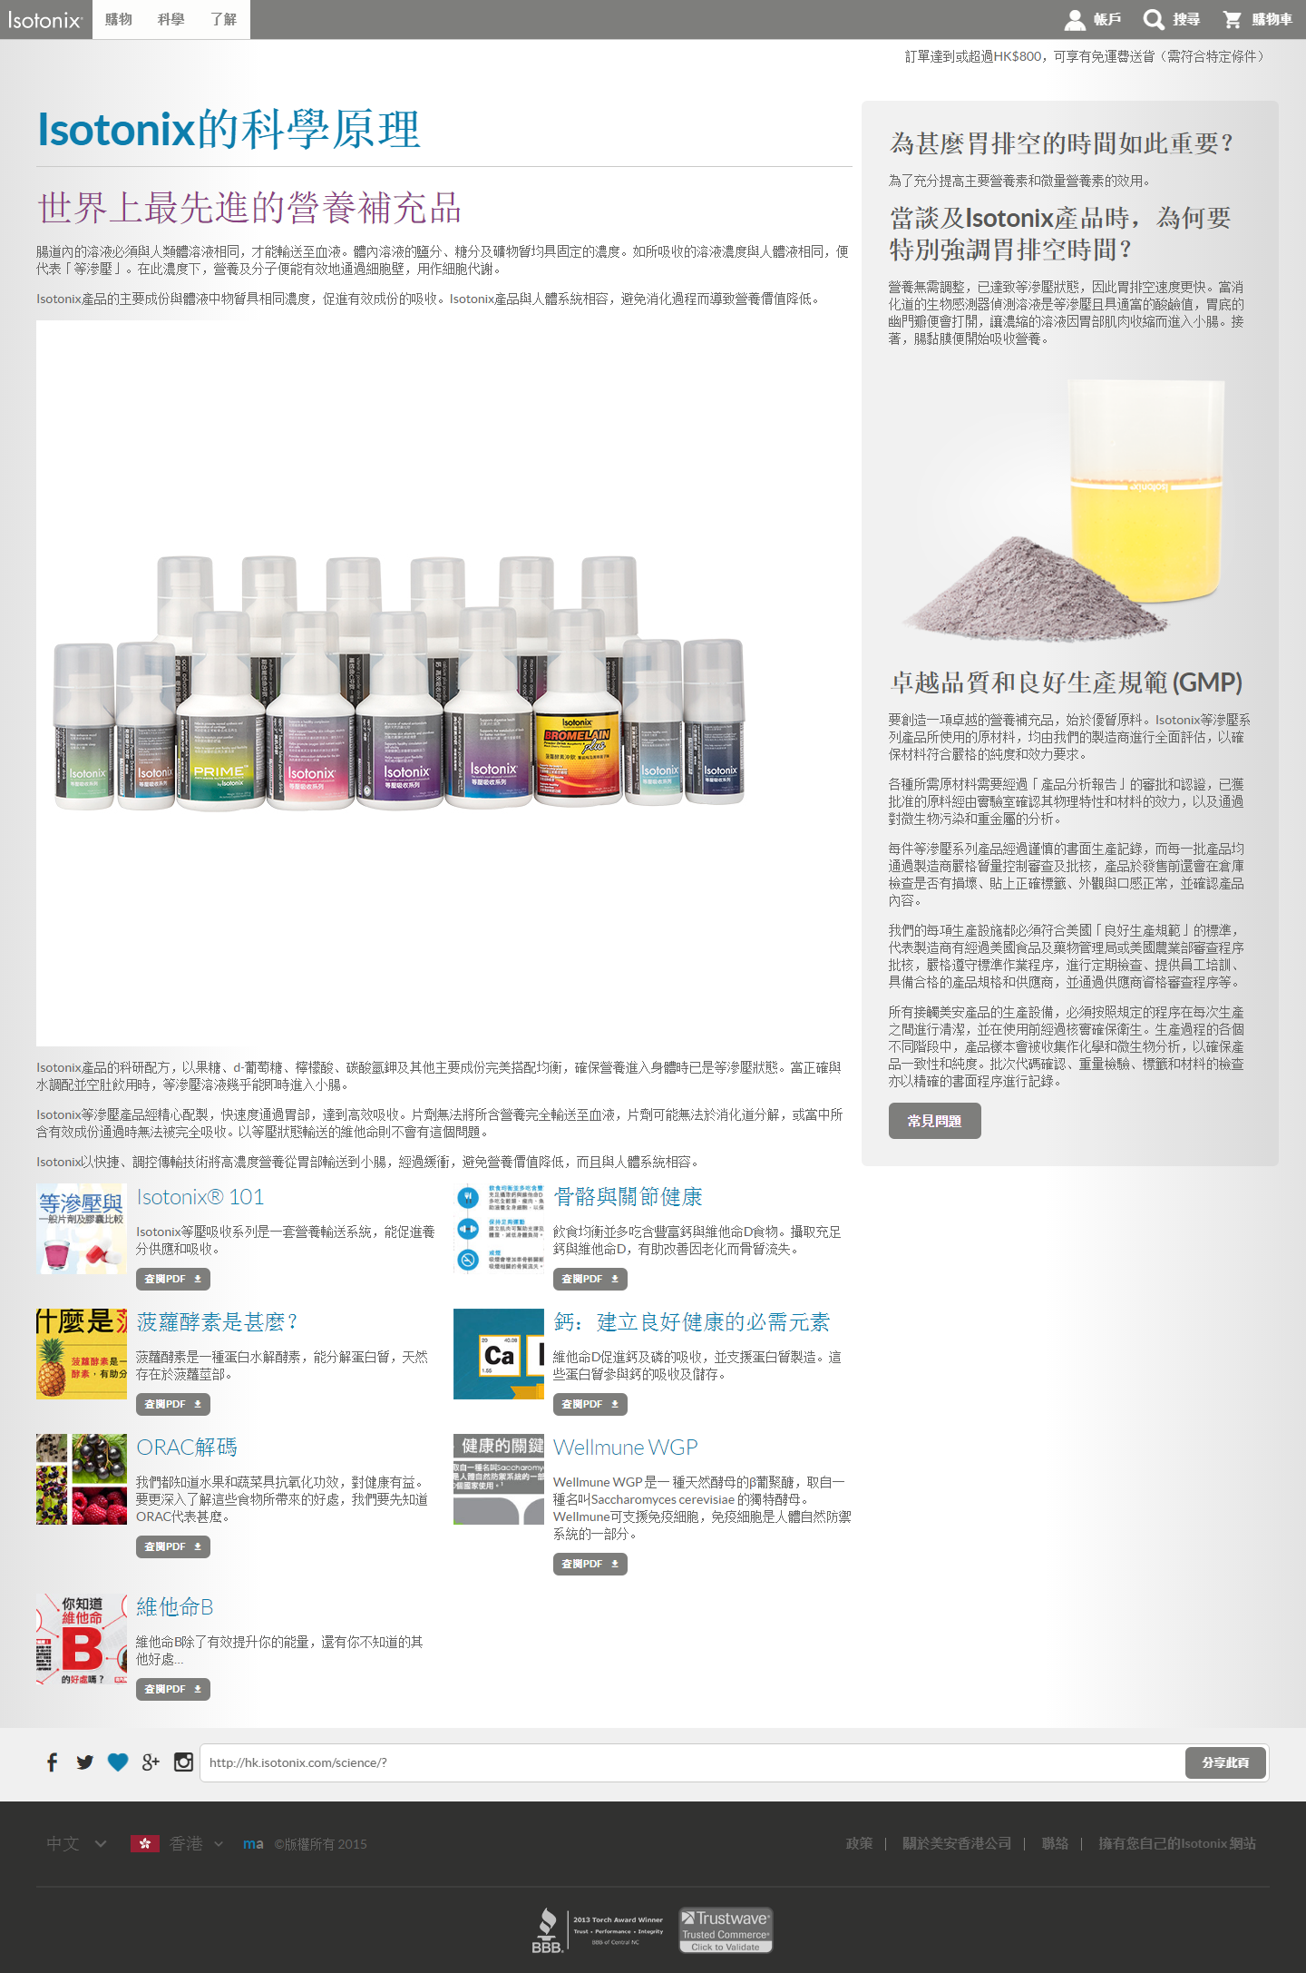

Slide 27
協助你的顧客了解更多我們的產品

Slide 28
